Slide 1
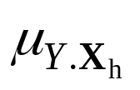

REGRESIÓN LINEAL MÚLTIPLE: PREDICCIÓN
Uno de los usos frecuentes de los modelos de regresión estimados es con fines de predecir o estimar el comportamiento de la variable dependiente Y.
Predicción de un valor medio
Intervalos de confianza
Pruebas de hipótesis
Tipos de predicción
Predicción de un valor individual
Intervalos de confianza

Slide 2
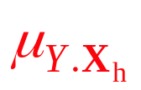
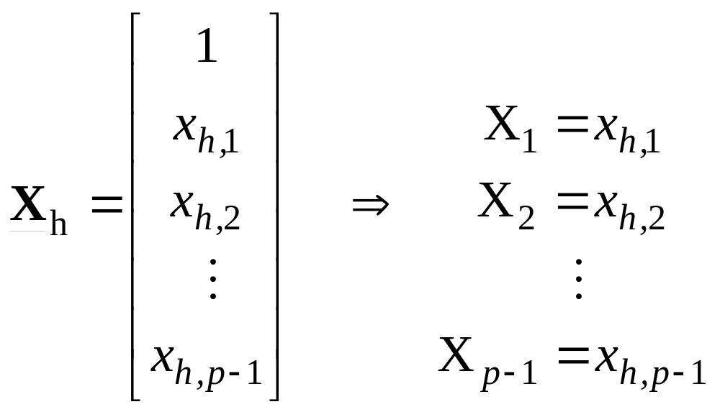
REGRESIÓN LINEAL MÚLTIPLE:
PREDICCIÓN DE UN VALOR MEDIO: μy.x_{h}
Para la estimación puntual del comportamiento promedio de la variable Y ( ), se requiere fijar un conjunto de valores para las variables independientes. Dichos valores son establecidos en el siguiente vector:

Slide 3
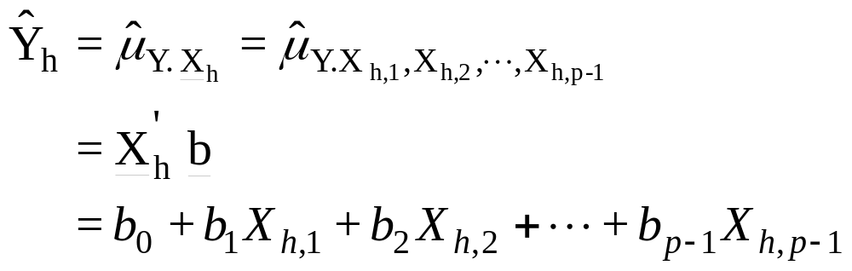
REGRESIÓN LINEAL MÚLTIPLE:
PREDICCIÓN DE UN VALOR MEDIO: μy.x_{h}
La estimación puntual del comportamiento promedio de la variable Y ( ), que se presenta bajo las condiciones establecidas en el vector X_{h}, que contiene a los valores particulares de la variables independientes, es dada por:

Slide 4
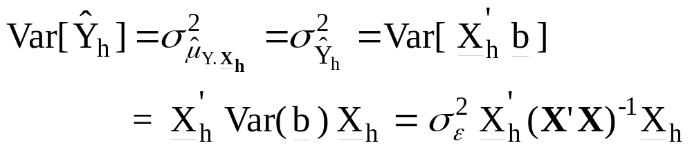
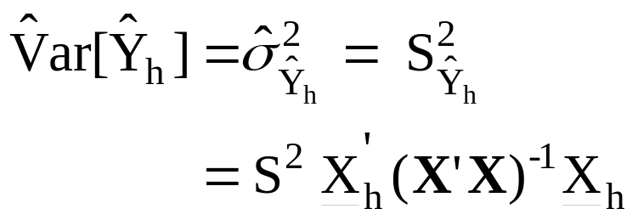
REGRESIÓN LINEAL MÚLTIPLE:
PREDICCIÓN DE UN VALOR MEDIO: μy.x_{h}
La variancia poblacional de la estimación puntual del valor promedio de la variable Y ( ), es:
La variancia estimada de la estimación puntual del valor promedio de la variable Y, es:

Slide 5
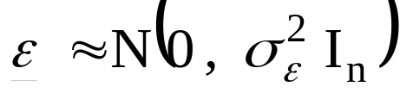
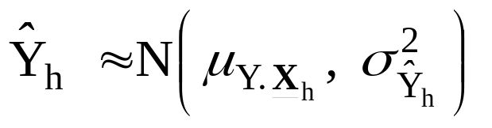
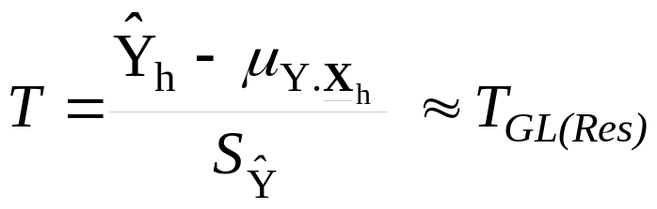
REGRESIÓN LINEAL MÚLTIPLE:
PREDICCIÓN DE UN VALOR MEDIO: μy.x_{h}
Teniendo en cuenta que
Se tiene que:
Con lo cual:

Slide 6
REGRESIÓN LINEAL MÚLTIPLE:
PREDICCIÓN DE UN VALOR MEDIO: μy.x_{h}
Para efectuar pruebas de hipótesis sobre un valor medio se usa como estadístico de prueba:

Slide 7

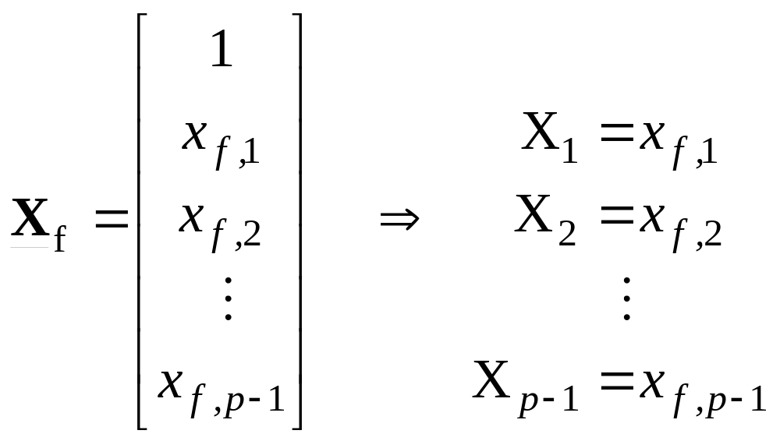
REGRESIÓN LINEAL MÚLTIPLE:
PREDICCIÓN DE UN INDIVIDUAL FUTURO: Y_{f}
Para la estimación puntual del comportamiento individual de la variable Y ( ), se requiere fijar un conjunto de valores para las variables independientes. Dichos valores son establecidos en el siguiente vector:

Slide 8
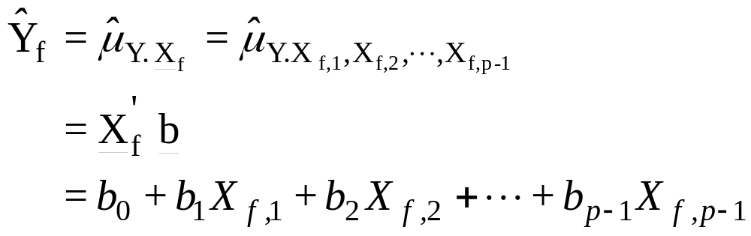
REGRESIÓN LINEAL MÚLTIPLE:
PREDICCIÓN DE UN INDIVIDUAL FUTURO: Y_{f}
La estimación puntual del comportamiento individual de la variable Y ( ), que se presenta bajo las condiciones establecidas en el vector X_{f}, que contiene a los valores particulares de la variables independientes, es dada por:

Slide 9
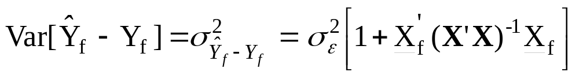
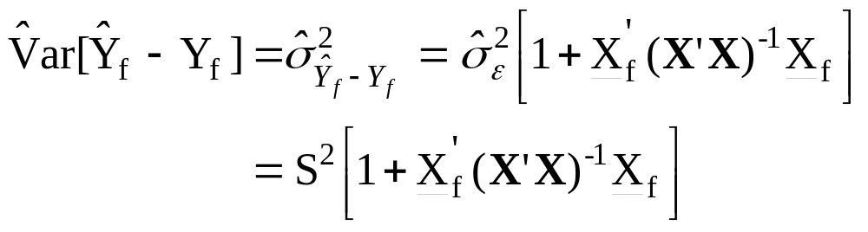
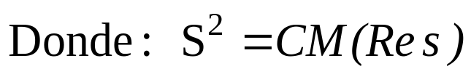
REGRESIÓN LINEAL MÚLTIPLE:
PREDICCIÓN DE UN INDIVIDUAL FUTURO: Y_{f}
Para medir la variancia del al predecir un valor individual se utiliza la siguiente expresión:
Para obtener el correspondiente valor estimado se utiliza la siguiente expresión:

Slide 10
REGRESIÓN LINEAL MÚLTIPLE:
PREDICCIÓN DE UN INDIVIDUAL FUTURO: Y_{f}

Slide 11
REGRESIÓN LINEAL MÚLTIPLE:
PREDICCIÓN. Ejemplo
En un estudio llevado a cabo para analizar la influencia de algunos factores sobre los costos totales de producción, se evaluó las siguientes variables:
Y | = Costo total de producción ( en miles de dólares)
X₁ | = Costo de insumos nacionales ( en miles de dólares)
X₂ | = Costo de insumos importados (en miles de soles)
X₃ | = Cantidad de artículos producidos ( en miles de unidades)
Con los datos correspondientes a los 16 últimos meses se obtiene los resultados siguientes:

Slide 12
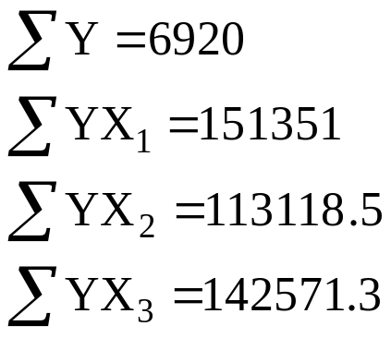
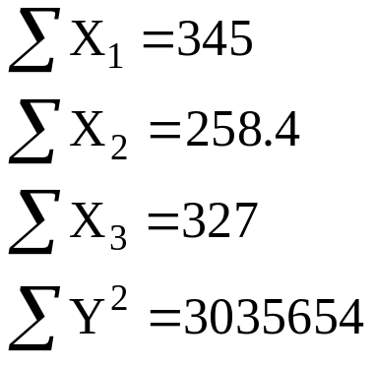
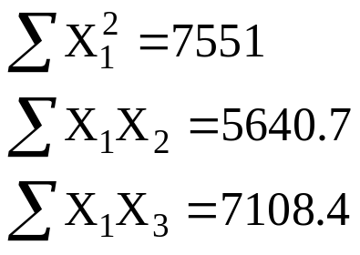
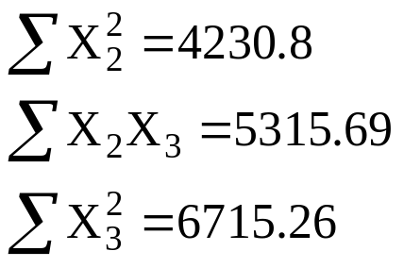
REGRESIÓN LINEAL MÚLTIPLE:
PREDICCIÓN. Ejemplo
Nº Y X1 X2 X3
1 350 17 12.3 18.1
2 355 17 12.7 18.6
3 370 19 16.4 18.1
4 380 19 13.8 19.2
5 382 19 15.8 19.6
6 390 20 13.9 19.4
7 420 21 16.1 20.2
8 445 22 17.8 20.5
9 450 23 16.4 20.6
10 465 24 17.3 21.5
11 470 23 16.9 21.5
12 485 24 17.6 21.4
13 482 24 18.1 21.6
14 490 23 18.2 21.8
15 491 25 16.7 22.4
16 495 25 18.4 22.5

Slide 13
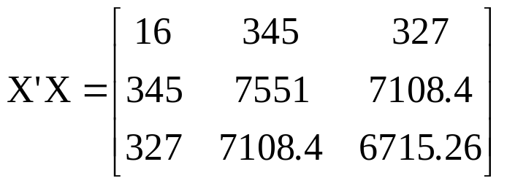
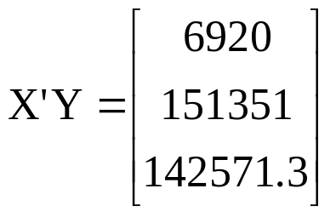
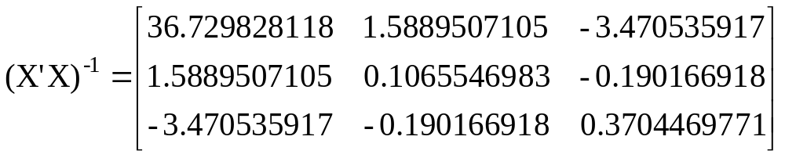
REGRESIÓN LINEAL MÚLTIPLE:
Predicción de un valor medio: μy.x_{h} Ejemplo
a) Estimar mediante un intervalo del 95% de confianza el valor del costo total promedio de producción, cuando el costo de insumos nacionales es de 17,000 dólares y la cantidad de artículos producidos es de 20,000 unidades.

Slide 14
REGRESIÓN LINEAL MÚLTIPLE:
Predicción de un valor medio: μy.x_{h} Ejemplo
The regression equation is Y = - 139.13 + 10.354 X1 + 17.045 X3
Predictor Coef StDev T P
Constant -139.13 56.13 -2.48 0.028
X1 10.354 3.023 3.43 0.005
X3 17.045 5.637 3.02 0.010
S = 9.261 R-Sq = 97.4% R-Sq(adj) = 97.0%
Analysis of Variance
Source DF SS MS F P
Regression 2 41639 20820 242.76 0.000
Residual Error 13 1115 86
Total 15 42754

Slide 15
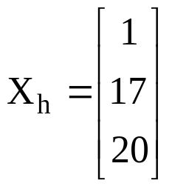
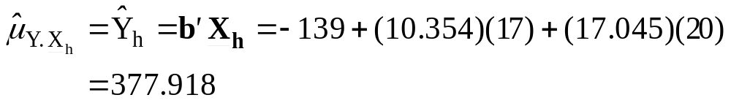
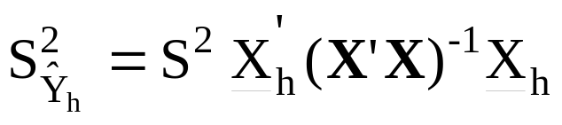
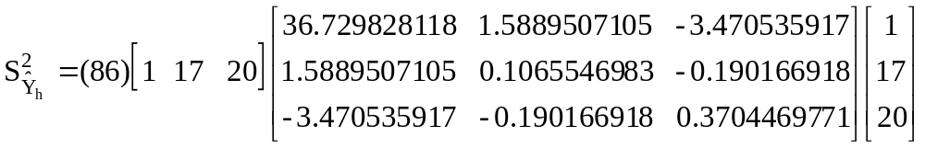
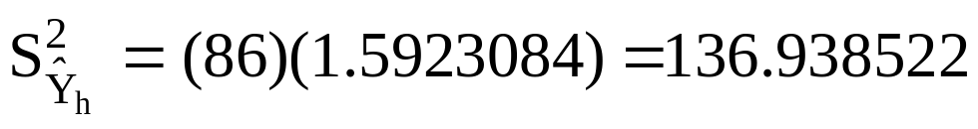
REGRESIÓN LINEAL MÚLTIPLE:
Predicción de un valor medio: μy.x_{h} Ejemplo
1
17
20

Slide 16
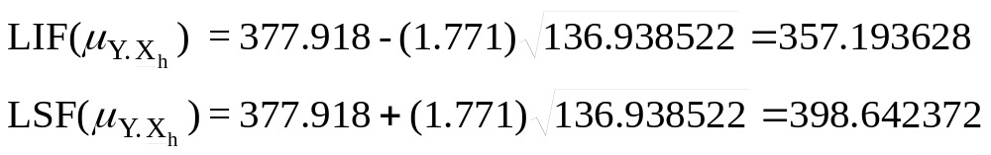
REGRESIÓN LINEAL MÚLTIPLE:
Predicción de un valor medio: μy.x_{h} Ejemplo

Slide 17
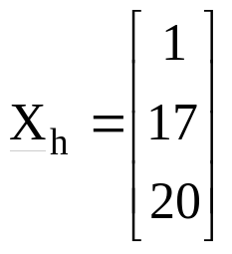
REGRESIÓN LINEAL MÚLTIPLE:
Predicción de un valor medio: μy.x_{h} Ejemplo
b) ¿Se puede afirmar que el valor del costo total promedio de producción es mayor de 360,000 dólares, cuando el costo de insumos nacionales es de 17,000 dólares y la cantidad de artículos producidos es de 20,000 unidades?
Planteamiento de hipótesis.
Hp: μy.x_{h} ≤ 360
Ha: μy.x_{h} > 360
Elección del nivel de significación. Sea α=0.05

Slide 18
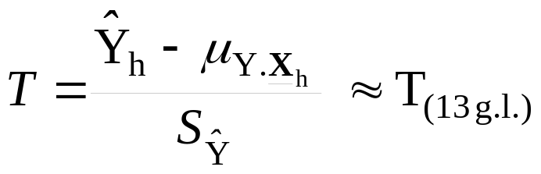

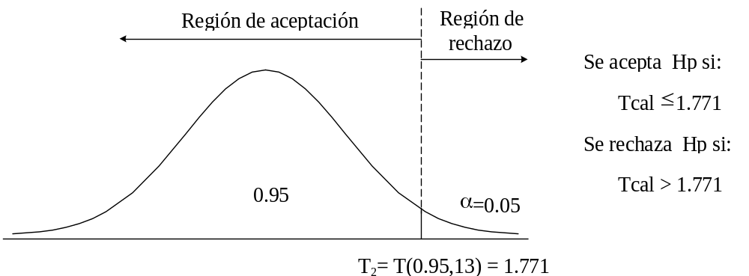
REGRESIÓN LINEAL MÚLTIPLE:
Predicción de un valor medio: μy.x_{h} Ejemplo
Estadístico de prueba
Criterios de decisión

Slide 19
REGRESIÓN LINEAL MÚLTIPLE:
Predicción de un valor medio: μy.x_{h} Ejemplo
Cálculo del estadístico de prueba.

Slide 20
REGRESIÓN LINEAL MÚLTIPLE:
Predicción de un valor medio: μy.x_{h} Ejemplo
The regression equation is Y = - 139.13 + 10.354 X1 + 17.045 X3
Predictor Coef StDev T P
Constant -139.13 56.13 -2.48 0.028
X1 10.354 3.023 3.43 0.005
X3 17.045 5.637 3.02 0.010
S = 9.261 R-Sq = 97.4% R-Sq(adj) = 97.0%
Analysis of Variance
Source DF SS MS F P
Regression 2 41639 20820 242.76 0.000
Residual Error 13 1115 86
Total 15 42754

Slide 21
REGRESIÓN LINEAL MÚLTIPLE:
Predicción de un valor medio: μy.x_{h} Ejemplo
1
17
20

Slide 22
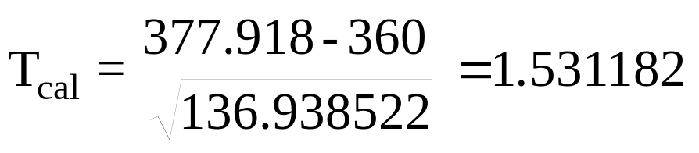
REGRESIÓN LINEAL MÚLTIPLE:
Predicción de un valor medio: μy.x_{h} Ejemplo
Decisión y conclusiones
Como Tcal=1.531182 < 1.771, luego se acepta Hp. y con un riesgo α=0.05 se concluye que las evidencias muestrales indican que no se puede afirmar que el valor del costo total promedio de producción es mayor de 360,000 dólares, cuando el costo de insumos nacionales es de 17,000 dólares y la cantidad de artículos producidos es de 20,000 unidades

Slide 23
REGRESIÓN LINEAL MÚLTIPLE:
Predicción de un valor individual: Y_{f} Ejemplo
c) Estimar mediante un intervalo del 95% de confianza el valor del costo total de producción, para producir un lote de 18,000 unidades y una inversión de 16,000 dólares en insumos nacionales.

Slide 24
REGRESIÓN LINEAL MÚLTIPLE:
Predicción de un valor individual: Y_{f} Ejemplo
The regression equation is Y = - 139.13 + 10.354 X1 + 17.045 X3
Predictor Coef StDev T P
Constant -139.13 56.13 -2.48 0.028
X1 10.354 3.023 3.43 0.005
X3 17.045 5.637 3.02 0.010
S = 9.261 R-Sq = 97.4% R-Sq(adj) = 97.0%
Analysis of Variance
Source DF SS MS F P
Regression 2 41639 20820 242.76 0.000
Residual Error 13 1115 86
Total 15 42754

Slide 25
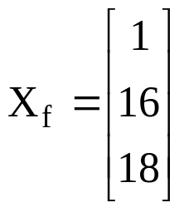
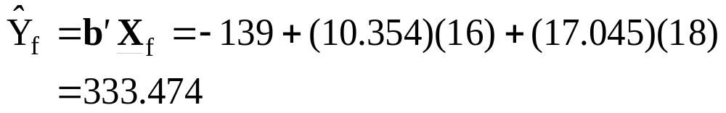
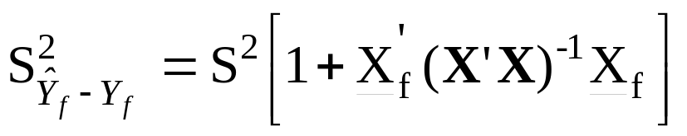
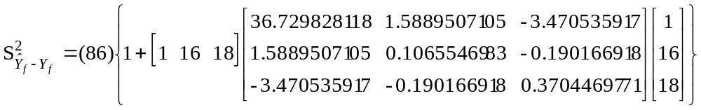
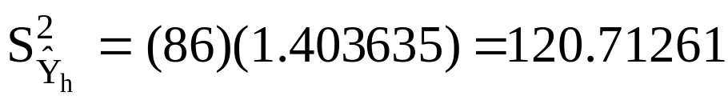
REGRESIÓN LINEAL MÚLTIPLE:
Predicción de un valor individual: Y_{f} Ejemplo
1
16
18

Slide 26
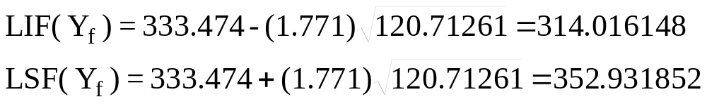
REGRESIÓN LINEAL MÚLTIPLE:
Predicción de un valor individual: Y_{f} Ejemplo

